Slide 1
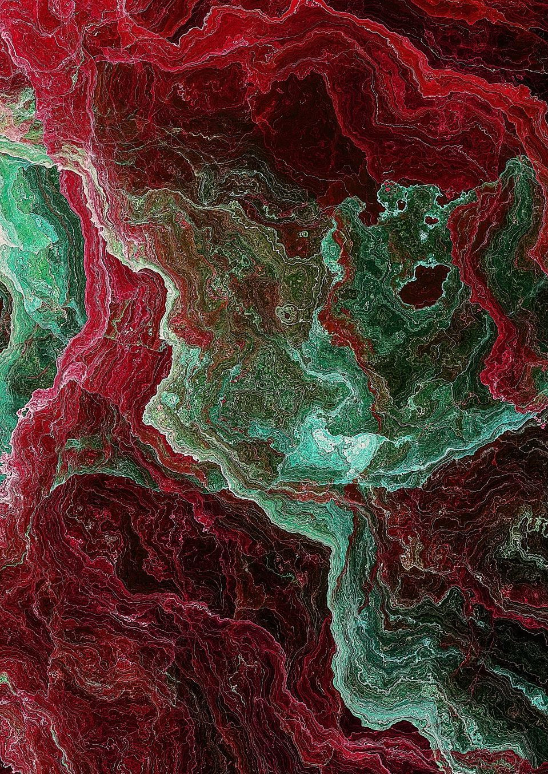
Proiect final POCU 2022
Membrii: Brebeanu Theodora-Ioana
Bucur Mălina Teodora
Buzan Răzvan Florin
Joldeș Nicoleta-Raluca
Jurca Răzvan Cătălin
Pop Alexandra Cipriana
Zelenszky Bianca

Slide 2
Tema: enviroment
Ideea aleasă de noi?
Creearea atât a unui site cât și a unei aplicații mobile în care harta lumii va fi afișată pe ecran, iar utilizatorul va putea da click pe țara de la care își dorește să afle indicii de poluare precum și temperatura acelei țări. În plus, avem și o pagină în care este trecut procesul informativ de reciclare.
Tehnologiile folosite?
Backend: Intellij,MySQL,Waqi API, Airvisual API, Google Maps
Frontend: Intellij
Mobile: Android Studio, Firebase, Navigation Graph, Navcontroller
Testing: Postman

Slide 3
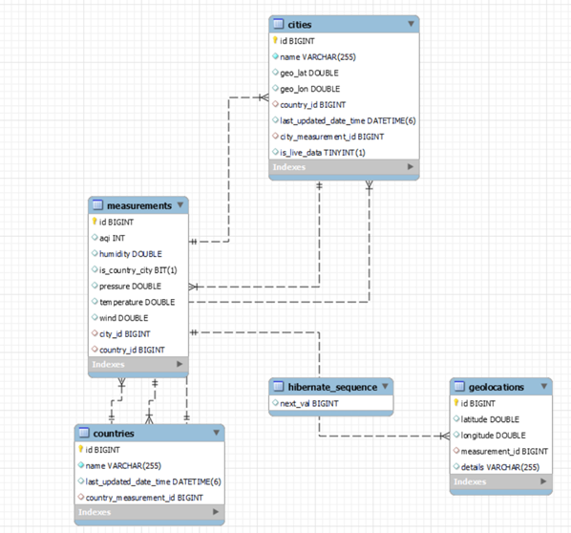
Backend
1) Crearea bazei de date:
4 tabele: cities, countries, measurements, geolocations
Datele pentru măsurători -> API-uri externe
Numele țărilor -> harta de pe frontend
Punctele de reciclare -> Google Maps

Slide 4
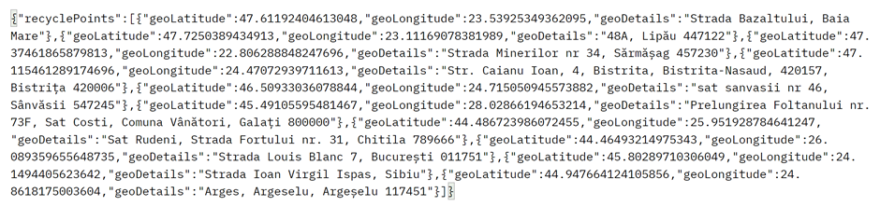
backend
2) Realizare Restful API
2 endpoint-uri:
GET”/countries/measurements?countryName=:country”
GET”/countries/recyclePoints?countryName=:country”

Slide 5
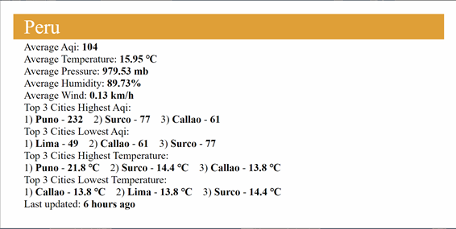
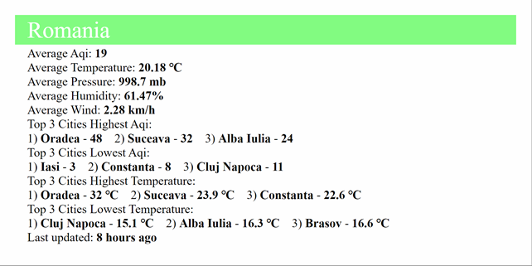
Backend
3) Integrare backend și frontend
Apelarea API-ului prin javascript pentru obținerea datelor atunci când se apasă o anume țară
Header-ul colorat diferit în funcție de calitatea aerului într-o țară, de la verde deschis (aer curat) spre roșu (aer periculos)

Slide 6
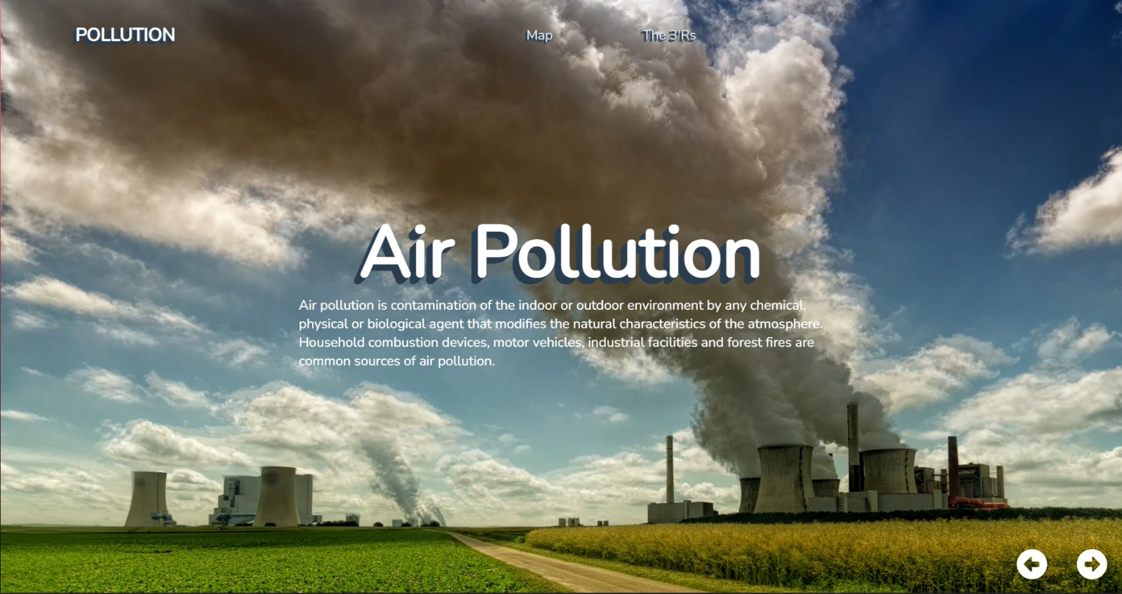
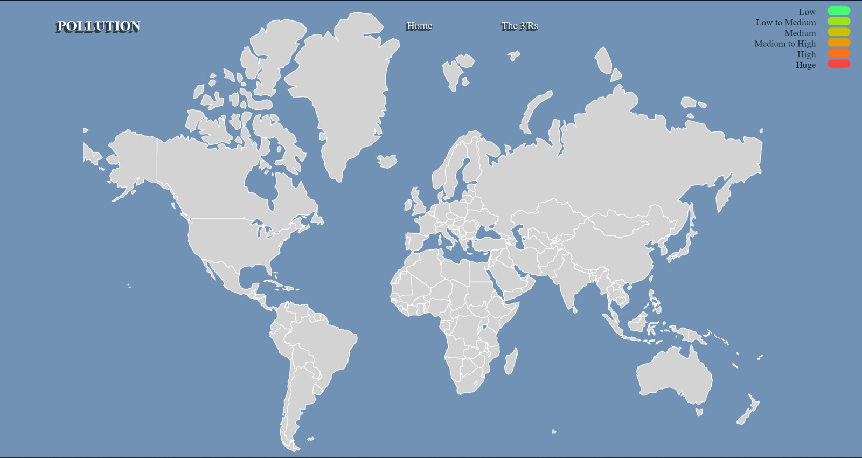
frontend
1)Pagina de pornire care prezintă principalele tipuri de poluare prin intermediul unor videouri aplicate ca fundal
2) Harta interactivă a lumii realizată prin <svg>

Slide 7
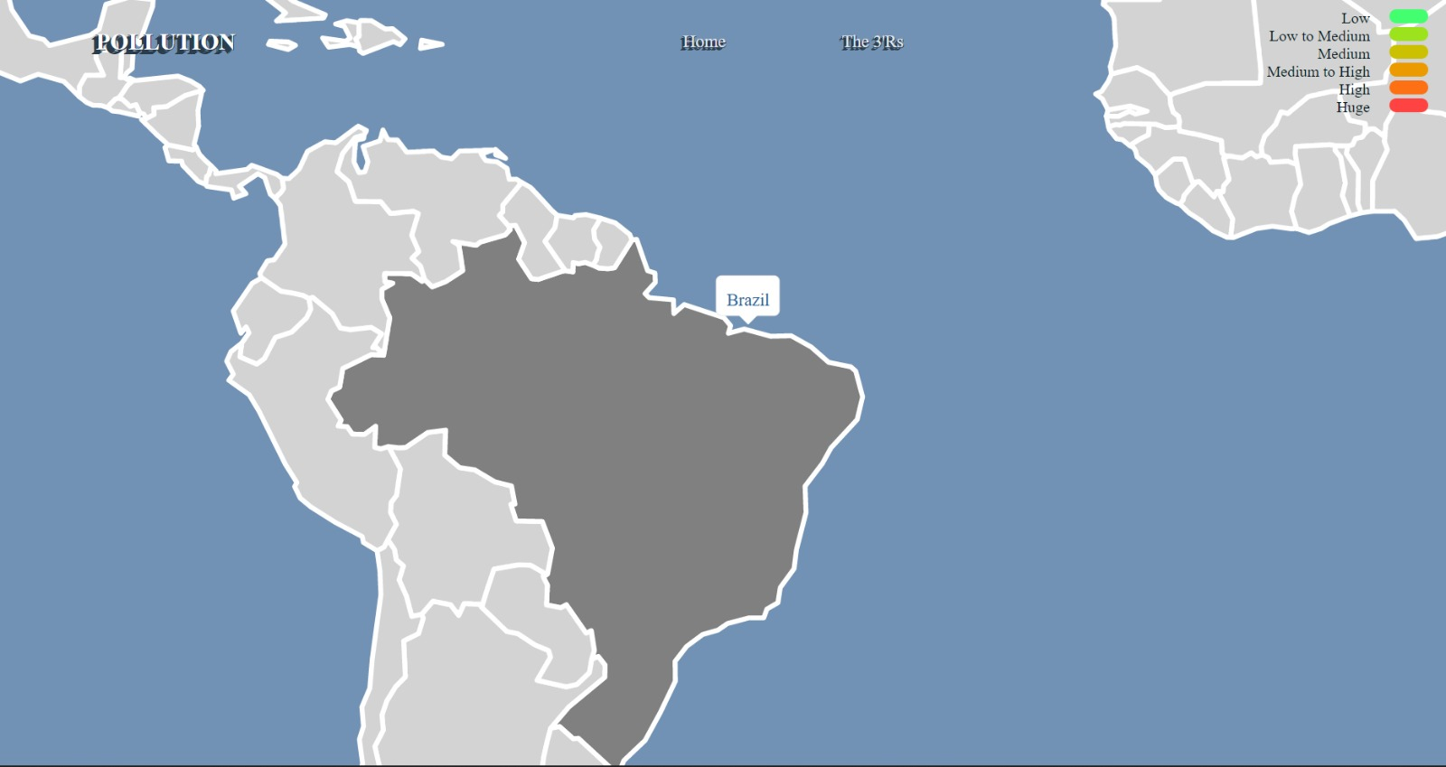
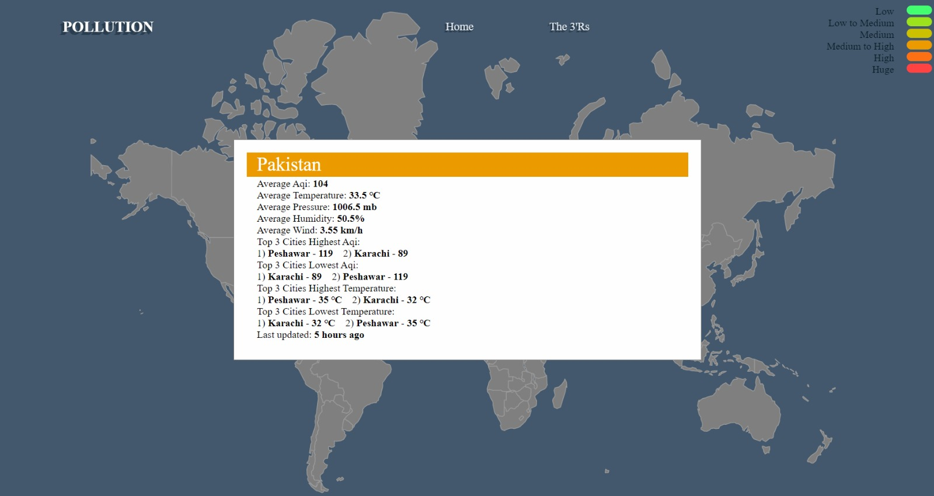
frontend
3) Functiile de zoom și de panning pe hartă pentru o navigare mai ușoară
4)Display cu numele țărilor peste care dăm hover
5) Afișarea display-ului in care sunt prezentate informațiile despre fiecare țara

Slide 8
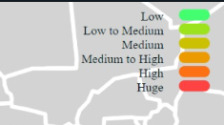
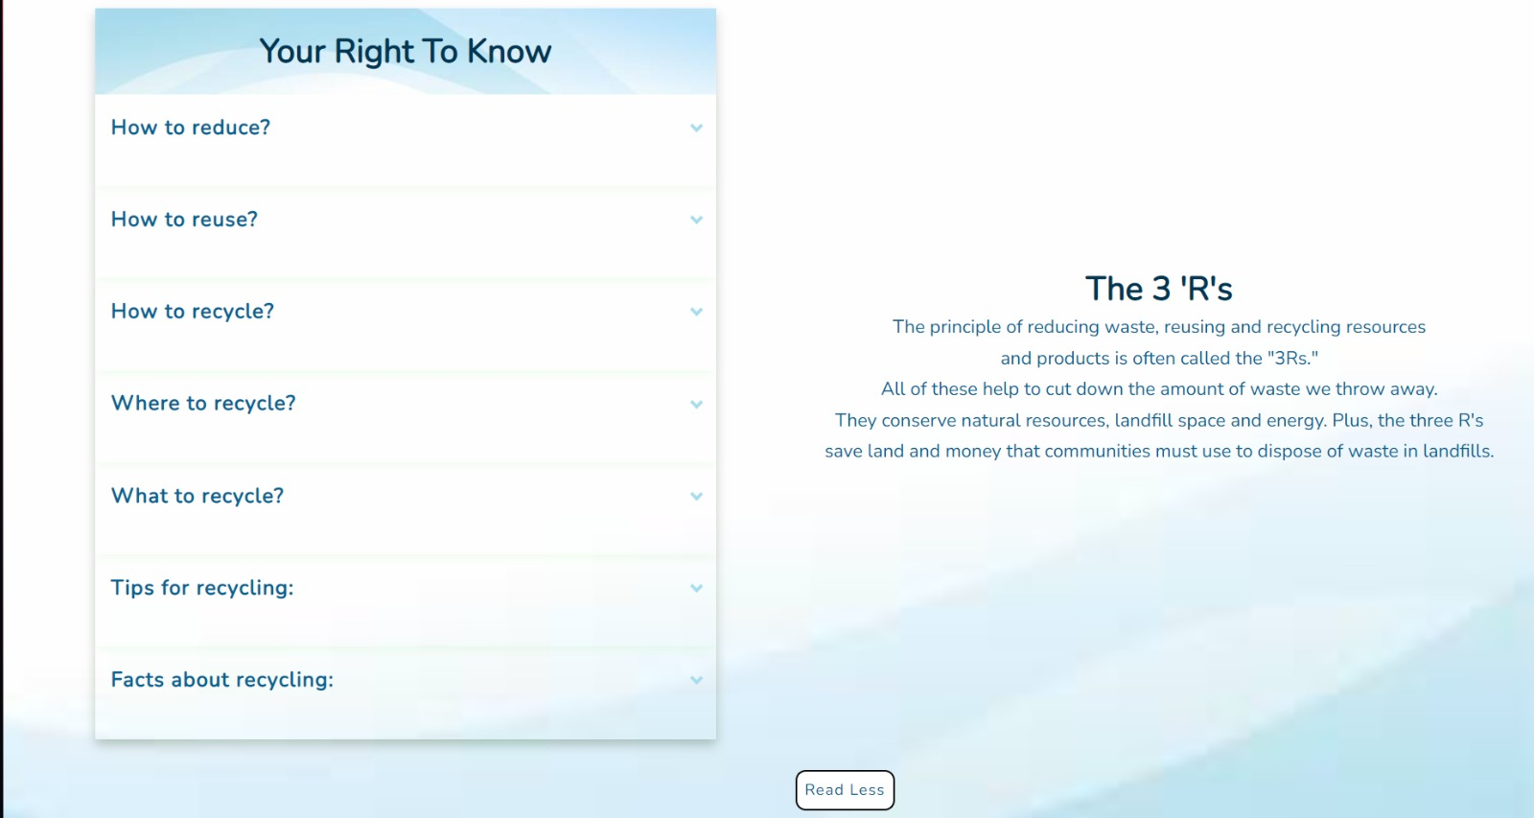
frontend
6) Legenda cu culori în funcție de nivelul de poluare
7) Pagina informativă despre procesul de reciclare

Slide 9
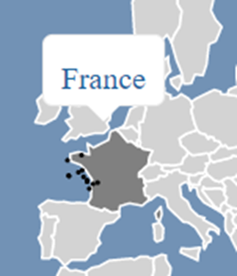
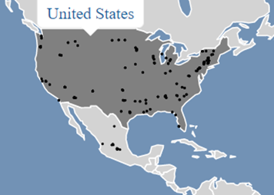
Dezvoltări ulterioare
Adăugarea punctelor de reciclare pe hartă
Implementat, însă problemă la poziționarea pe hartă

Slide 10
mobile
Creearea aplicației mobile pentru tema aleasă
Dezvoltarea aplicației și implementarea funcționalităților.
Pentru baza de date am folosit Firebase, unde am creat tabelele și am conectat aplicația la baza de date respectivă.
Am utilizat API-uri pentru a afișa harta lumii si informații relevante pentru fiecare țară în parte.

Slide 11
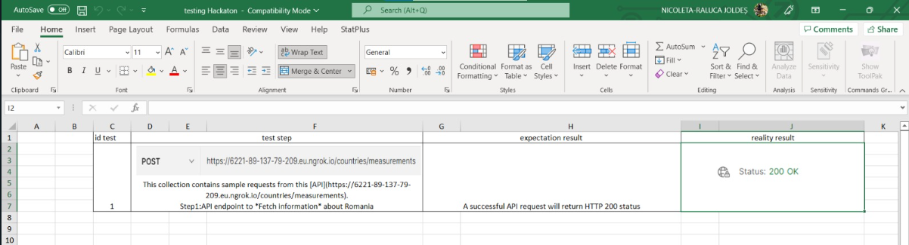
testing
Testarea API-urilor cu ajutorul programului Postman

Slide 12
Q&A

Slide 13
sfarsit

